Slide 1


Szkolenie informacyjne BHP dla gości
EHS Induction training for visitors
Uwaga! Jeżeli projekt składa się z kilku różnych etapów, to dla każdego z nich należy opracować osobną prezentację dla gości.
Nie zmieniać daty rewizji
w stopce (data modyfikacji naniesionej przez dział BHPOŚ
DATA REWIZJI: 03.02.2025

Slide 2

PROSZĘ WYŁĄCZYĆ/WYCISZYĆ TELEFONY
Please turn off/ mute your mobile phones

Slide 3
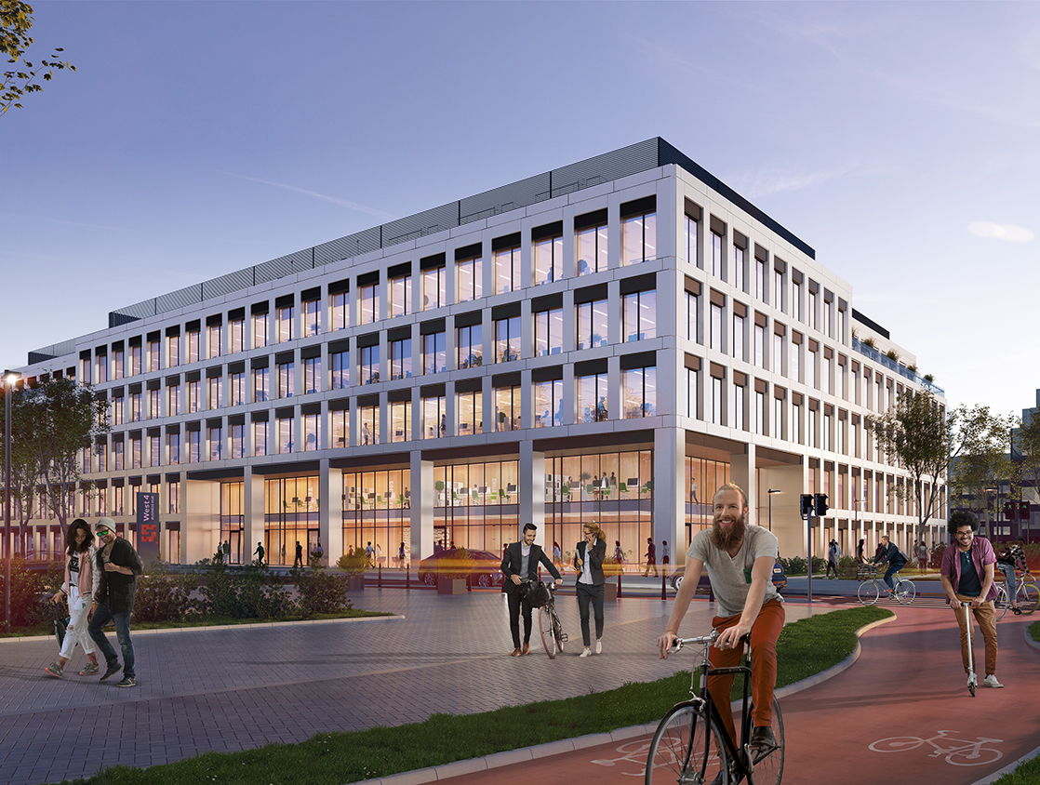
Informacje o projekcie wpisz nazwę Twojego projektu
About the project
Zespół realizujący: xxx
Site team
Start: xxx
Zakończenie End: xxx
Wielkość projektu (PUM): xxx
Size of project
Liczba kondygnacji: xxx
Nº of floors
Wstaw wizualizację
Twojej budowy

Slide 4
Nasze wartości | Our values
#1. Zespół
Gramy razem na wspólny sukces. Wspólnie dążymy do stałej poprawy bezpieczeństwa na naszych projektach.
Team. We work and cooperate together for common success. Together, we strive to constantly improve safety on our projects.
#2. Zaufanie
Ufamy sobie, bo mamy dobre intencje. Budujemy partnerskie relacje.
Trust. We trust each other because we have good intentions. We build partnership relations.
#3. Odpowiedzialność
Wszystko zaczyna się od każdego z nas – budowanie bezpieczeństwa również!
Responsibility. It all starts with each of us – safety as well!
#4. Rozwój
Jesteśmy lepsi każdego dnia.
Development. We are better every day.

Slide 5




Zespół projektowy
Project team
SPM/PM
zdjęcie
Dyrektor Budowy
zdjęcie
Kierownik Robót
zdjęcie
Koordynator BHP i OŚ
zdjęcie
…..
Kierownik Budowy
zdjęcie
Wstaw organigram budowy oraz zdjęcia osób z projektu

Slide 6



Ewakuacja
Evacuation
W przypadku ogłoszenia alarmu
In case of the alarm:
Proszę udaj się do wyznaczonego Punktu zbiórki
Go to the assembly point
Pozostań tam do momentu wyłączenia alarmu
Stay there till the alarm is called off
Alarm ogłaszany jest za pomocą megafonu
The alarm is announced by the megaphone

Slide 7
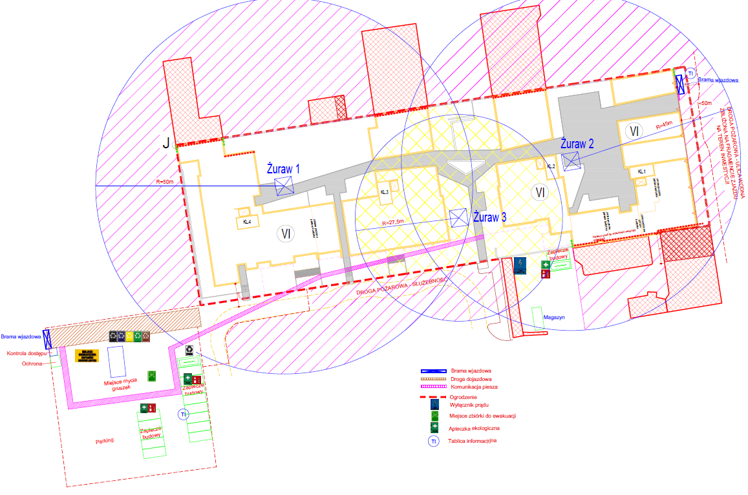




Plan zagospodarowania budowy
Site layout
PZT musi być czytelny
Wstaw plan zagospodarowania
Twojej budowy
plik graficzny (nie odręczny rysunek!) zaznacz:
Użyj ikony z tej prezentacji.
Punkt zbiórki do ewakuacji
Apteczkę
- gaśnice
- miejsce gdzie jesteś,
Piktogramy zagrożeń
Jesteś tutaj You are here
Notes:
Omawiamy:
Gdzie obecnie się znajdujemy.
Gdzie jest punkt zbiórki do ewakuacji.
Gdzie jest sprzęt p.poż i pierwszej pomocy.
Którędy poruszamy się po budowie.

Slide 8






















Slajd ukryty – piktogramy/znaki do użycia w Planie Zagospodarowania (do slajdu 7.)
Znaki ostrzegawcze i informacyjne

Slide 9

Dbamy o środowisko
We care about the environment
NASZ CEL ROCZNY:
Our annual goal
Segregacja odpadów na budowie na poziomie
Construction site with waste segregation at the level
70%

Slide 10
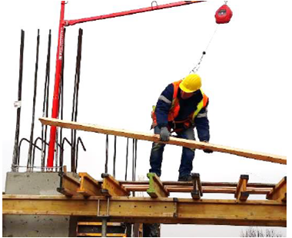
Zagrożenie praca na wysokości
Hazard working at height
Wstaw aktualne zdjęcia z Twojej budowy
UWAGA! wybierz zdjęcia na których przestrzegane są zasady BHP
Notes:
Nie wchodzimy w strefy niebezpieczne (zagrożenie spadającymi przedmiotami).
Nie opieramy się o barierki nie wychylamy się (zagrożenie upadkiem z wysokości).
Chodzimy wyznaczonymi ciągami pieszymi i schodniami.
Uwaga na otwory w stropach, patrzymy pod nogi.

Slide 11
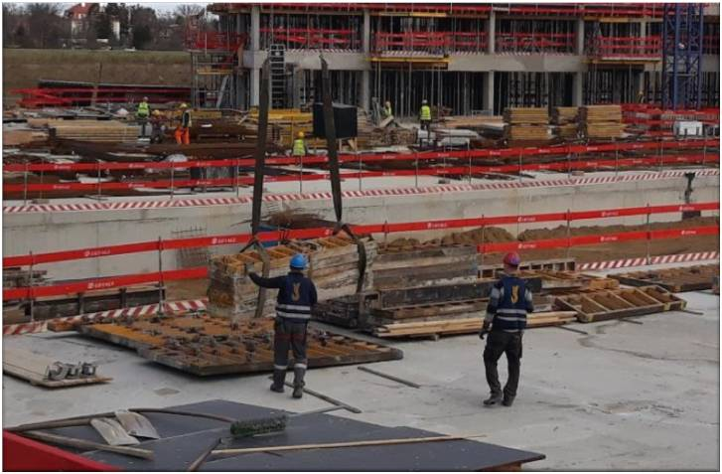
Zagrożenie transport pionowy
Hazard vertical transport
Wstaw aktualne zdjęcia z Twojej budowy
UWAGA! wybierz zdjęcia na których przestrzegane są zasady BHP
Notes:
Nie wchodzimy pod transportowany ładunek.
Nie zbliżamy się do miejsca w którym są podpinane -odpinane ładunki od haka żurawia.
Stosujemy się do komunikatów sygnalisty i hakowego (gwizdki lub polecenia ustne).

Slide 12
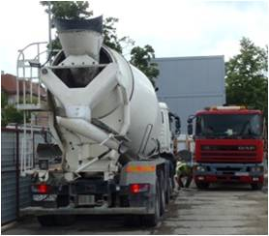

Zagrożenie ruch kołowy
Hazard wheel traffic
Wstaw aktualne zdjęcia z Twojej budowy
UWAGA! wybierz zdjęcia na których przestrzegane są zasady BHP
Notes:
Chodzimy wyznaczonymi ciągami pieszymi.
Nie zbliżamy się do strefy niebezpiecznej pracy sprzętu.
Przed przejściem obok pracującego sprzętu najpierw upewniamy się że jesteśmy widoczni dla operatora sprzętu (nawiązujemy kontakt wzrokowy).

Slide 13
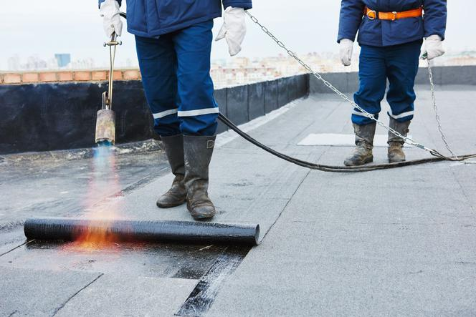


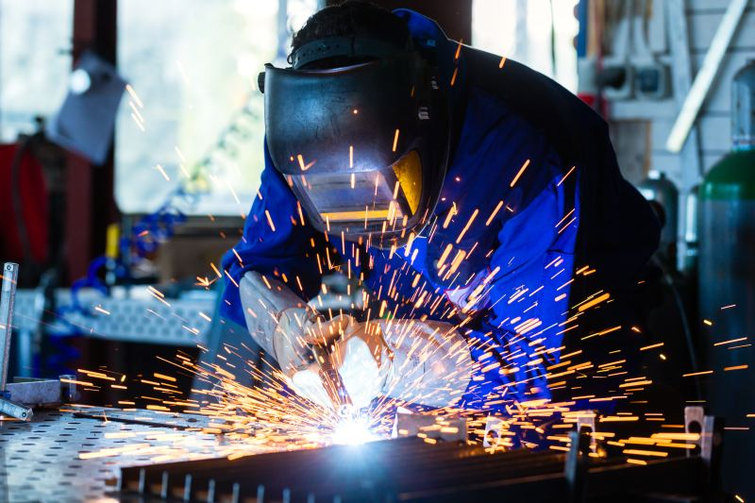
Zagrożenie prace gorące
Hazard hot works
Wstaw aktualne zdjęcia z Twojej budowy
UWAGA! wybierz zdjęcia na których przestrzegane są zasady BHP
Notes:
Nie zbliżamy się do miejsca wykonywania prac z otwartym ogniem np. zgrzewanie papy.
Nie dotykamy sprzętu i materiałów (mogą być gorące).

Slide 14
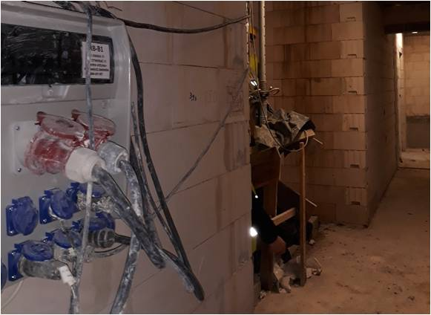
Zagrożenie elektryczność
Hazard electricity
Wstaw aktualne zdjęcia z Twojej budowy
UWAGA! wybierz zdjęcia na których przestrzegane są zasady BHP
Notes:
Nie dotykamy urządzeń pod napięciem.
Nie otwieramy rozdzielnic RB.
Uwaga na kable, patrzymy pod nogi podczas poruszania się po budowie.

Slide 15
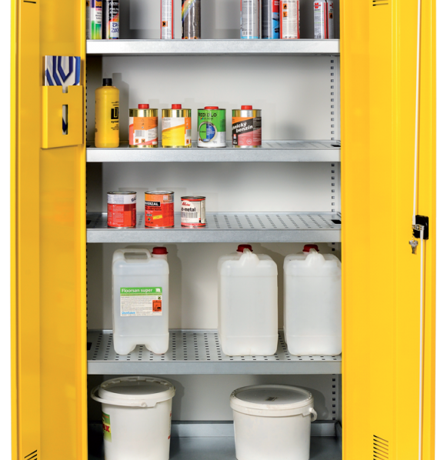








Zagrożenie substancje niebezpieczne
Hazardous substances
Notes:
Nie dotykamy pojemników z substancjami niebezpiecznymi.
Nie wchodzimy w strefy szczególnego narażenia oparami substancji niebezpiecznych (np. żywica w garażu – jeżeli występuje).

Slide 16
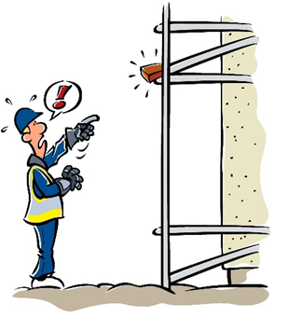
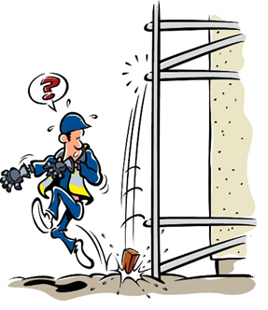
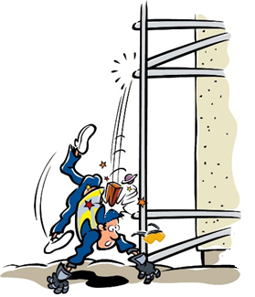
Zgłoś jeżeli zauważyłeś
Inform your guide if you observe
Obserwacja
Observation
Zdarzenie potencjalnie wypadkowe
Near miss
Pierwsza pomoc / Wypadek
First Aid/ Accident
Notes:
Proszę zgłosić do nadzoru wszystkie obserwacje BHP oraz zdarzenia wypadkowe oraz potencjalnie wypadkowe zaobserwowane podczas wizyty.
Niezwłocznie zajmiemy się wyjaśnieniem danej sytuacji i wdrożeniem działań naprawczych w razie potrzeby.

Slide 17
Wypadki śmiertelne
Obserwacje
Wypadki
Poważne incydenty
Pierwsza pomoc
Małe incydenty
Wypadek przy pracy, w wyniku którego doszło do śmierci osoby poszkodowanej
Zdarzenie nagłe, które powoduje uraz i czasową niezdolność do pracy (zwolnienie lekarskie), nastąpiło w związku z wykonywaną pracę, spowodowane czynnikiem zewnętrznym
Zdarzenia potencjalnie wypadkowe (bez osób poszkodowanych) – istotne okoliczności i przyczyny – wymaga raportowania IAN.
Ujawnione przypadki pracowników, wykonujących pracę pod wpływem alkoholu – obsługujących maszyny, pojazdy lub urządzenia i/lub wykonujących prace szczególnie niebezpieczne (np. prace na wysokości)
Pierwsza pomoc – drobne urazy, po udzieleniu pierwszej pomocy, bez utraty czasu pracy (bez zwolnienia lekarskiego)
Małe incydenty zaraportowane* w trakcie inspekcji, przeglądów partnerskich, wizyt ESSV (duże ryzyko wystąpienia zdarzenia wypadkowego, bez osób poszkodowanych).
Zauważone i zaraportowane niebezpieczne warunki pracy lub niebezpieczne zachowania pracowników (w trakcie inspekcji, przeglądów partnerskich i wizyt ESSV)

Slide 18
LICZBA PRACOWNIKÓW FIZYCZNYCH
Nº of employees
0
0
0
LICZBA WYSTAWIONYCH CZERWONYCH KARTEK
No. of obtained red cards
0
LICZBA PRACOWNIKÓW NADZORU
Nº of supervision employees
0
0
0
LICZBA WYSTAWIONYCH ŻÓŁTYCH KARTEK
No. of obtained yellow cards
0
ILOŚĆ FIRM
Nº of companies
0
0
0
LICZBA PRZYZNANYCH NAGRÓD BHP
No. of issued EHS Awards
0
WYPADKI
Accidents
0
POWAŻNE INCYDENTY
Serious Incidents
0
PIERWSZA POMOC
First Aid
0
MAŁE INCYDENTY
Minor Incidents
0
OBSERWACJE
Observations
0
Notes:
Najważniejsze dane statystyczne związane z budową.

Slide 19

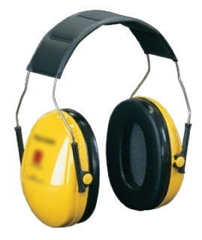
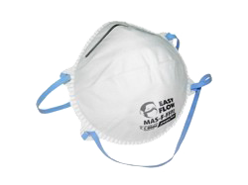
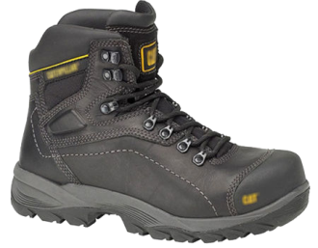
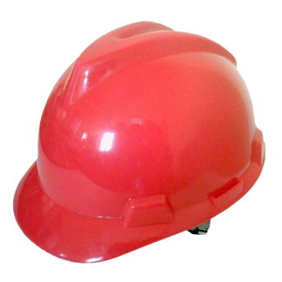

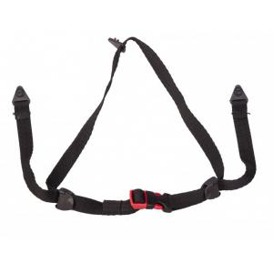
Środki Ochrony Indywidualnej
Personal protection equipment
Obowiązkowe Obligatory
Dodatkowe Additional
Notes:
Na budowie obowiązkowo nosimy kask z paskiem podbródkowym, kamizelkę odblaskową oraz obuwie ochronne w klasie S3 (z podeszwą antyprzebiciową i noskiem).

Slide 20
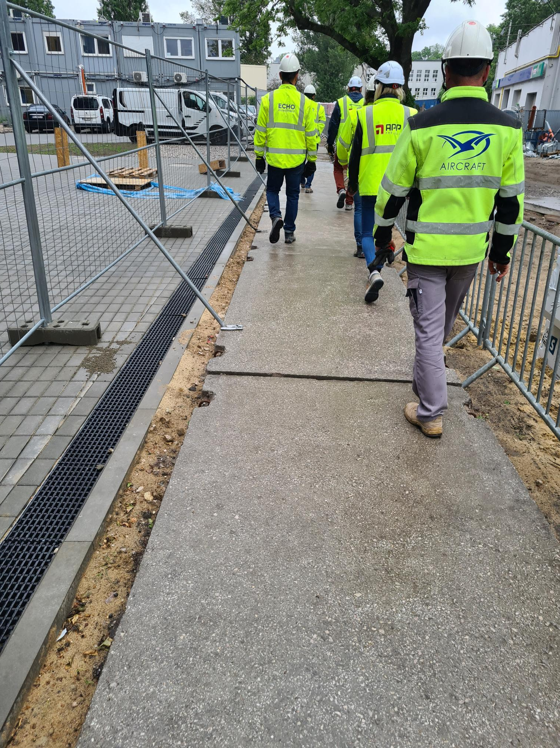
Podstawowe zasady dla gości
Basic rules for visitors
Na terenie budowy mogą przebywać wyłącznie osoby, które w dniu wizyty mają ukończony 15 rok życia
On the construction site are allowed only by persons who on the day of the visit have completed 15 years of age
Pozostań z osobą oprowadzającą
Stay with your guide;
Jeśli odłączysz się od grupy, skontaktuj się z nadzorem Inwestora lub Generalnego Wykonawcy
If you get detached from the group, contact with Supervisor from Investor or Principal Contractor;
Wstaw aktualne zdjęcia z Twojej budowy
UWAGA! wybierz zdjęcia na których przestrzegane są zasady BHP
W przypadku wystąpienia sytuacji awaryjnej i ogłoszenia alarmu wykonuj polecenia opiekuna
In the event of an emergency situation and an alarm being announced, listen to and follow the instructions of the guide

Slide 21


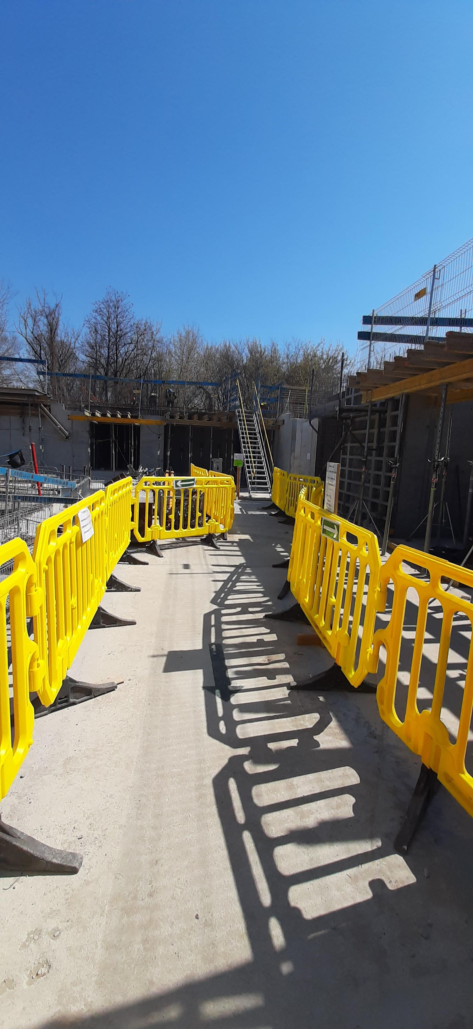
Podstawowe zasady dla gości
Basic rules for visitors
Zachowaj szczególną ostrożność podczas wizyty na budowie;
Please be careful when on site;
Poruszaj się wyznaczonymi ciągami pieszymi, nie wchodź w wygrodzone strefy niebezpieczne;
Use designated pedestrian routes, don’t enter hazardous zones;
Zwracaj uwagę na dźwiękowe sygnały ostrzegawcze np. gwizdki i sygnały cofania.
Pay attention to audible warning signals, such as whistles and reversing signals.
Wstaw aktualne zdjęcia z Twojej budowy
UWAGA! wybierz zdjęcia na których przestrzegane są zasady BHP
Używanie telefonów komórkowych oraz robienie zdjęć bez zgody jest zabronione;
Using of mobile phones and taking pictures without permission is forbidden;

Slide 22

Dziękuję za uwagę!
Thank you for your attention!
Czy masz jakieś pytania?
Do you have any questions?
Prozę podpisz listę obecności.
Please sign attendance list.

